Slide 1
TencentOS悟能：腾讯在服务器节能方面的探索实践
刘守业 <shouyeliu@tencent.com>
2023.10.28

Slide 2
目录
01
背景
CONTENT
02
悟能介绍
03
节能效果与性能验证

Slide 3
1
Part One
背景

Slide 4
为什么做要做服务器节能
积极响应碳中和,降本增效是主流,服务器节能收益
CPU提供节能能力，仅通过硬件直接调整方案不足
业务负载分时段波动、资源使用率限制
现有调度策略尽可能保证系统负载均衡，任务被均衡到各个核上，各个核都需要最高性能运行

Slide 5
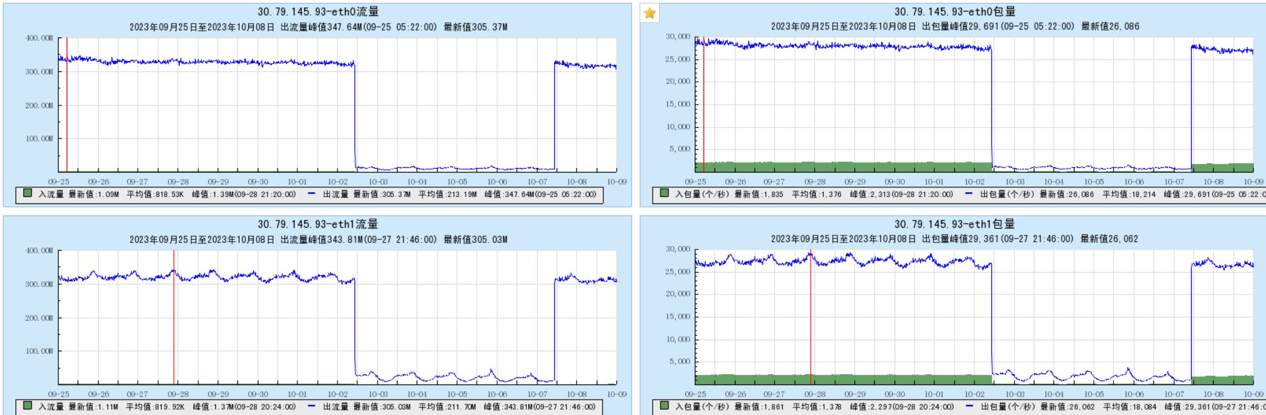
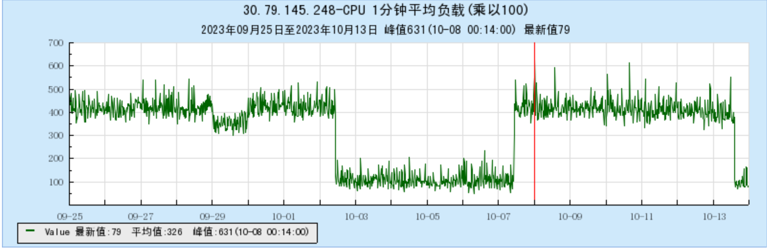
为什么做要做服务器节能
积极响应碳中和,降本增效是主流,服务器节能收益
CPU提供节能能力，仅通过硬件直接调整方案不足
业务负载分时段波动、资源使用率限制
现有调度策略尽可能保证系统负载均衡，任务被均衡到各个核上，各个核都需要最高性能运行

Slide 6
2
Part two
悟能介绍

Slide 7
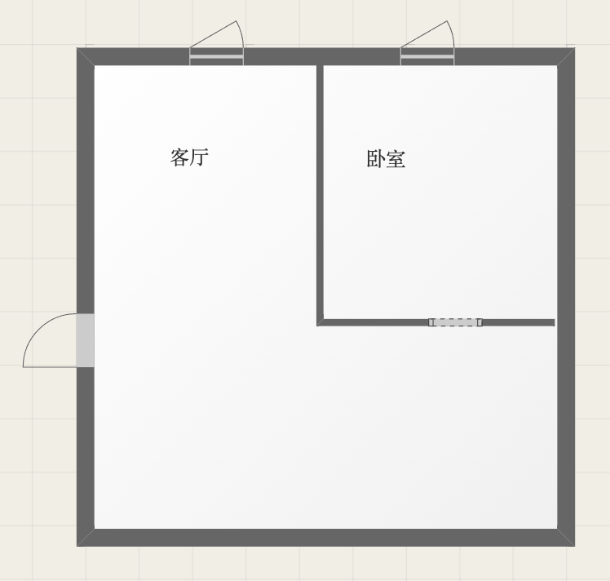
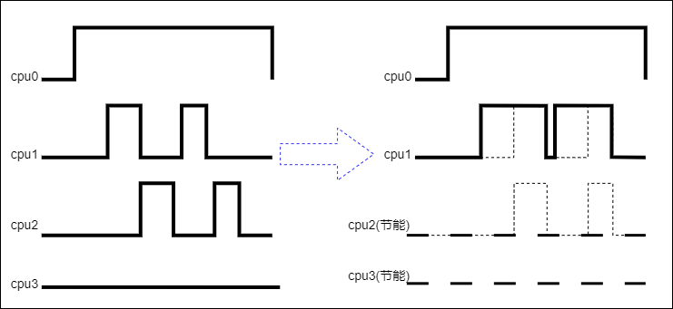
设计思想
task
task
task
设计思想
算力分割，一些是活动算力资源，一些是闲置资源
将短任务合并运行，提高cpu利用率
根据负载，动态的调节空闲CPU比例
空闲出更多cpu，CPU空闲更久
保证活动算力高性能，闲置cpu进入更深睡眠状态
Active set
Deactive set
core0
core1
core 2
core3
core4
core5
Notes:
算力分割，一些是活动算力资源，一些是闲置资源
将短任务合并运行，提高cpu利用率
空闲出更多cpu，CPU空闲更久
保证活动算力是性能，闲置cpu进入更深睡眠状态
根据负载，动态的调节空闲CPU比例

Slide 8
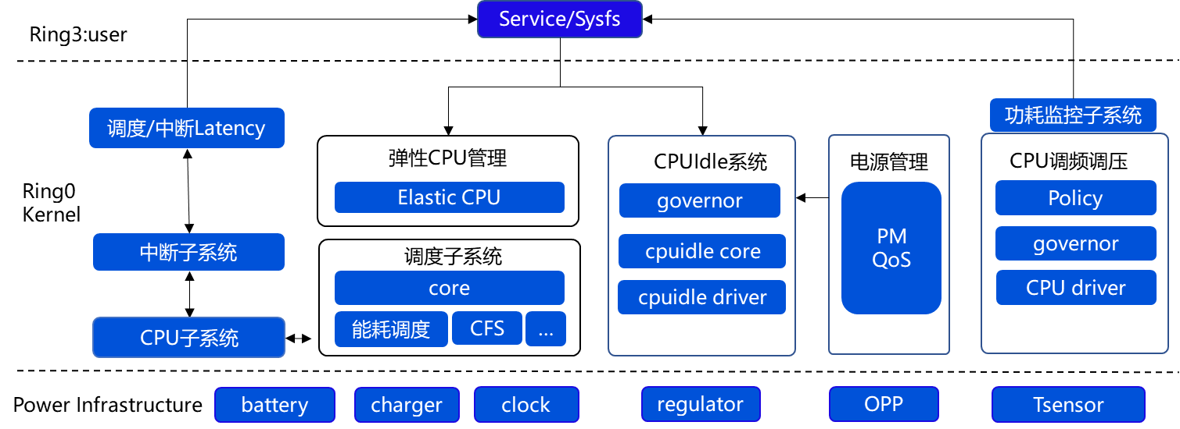
总体设计
整体架构
C-sate
P-state:
P-state只在休眠核降频
P-state在活动核保持默认频率
休眠核进入c-6
活动核最多进入c-1休眠
整机空闲状态可进入PC6休眠
调度&中断：
防止进程选到休眠集合
将CPU划分成活动结合和休眠集合
弹性CPU策略
根据算力，负载的指导稳定缩核
进程突发、中断突发、网络包突发等紧急扩核
限制只在活动集合进行balance
中断迁移
机制：保证空闲核睡眠省电
策略：弹性扩缩容算法

Slide 9

CPU资源隔离
select
select_task_rq_fair
balance
migrate
can_migrate_task
active_load_balance_cpu_stop
idle_balance
load_balance
newidle_balance
run_rebalance_domains
0
1
2
3
4
5
6
7
8
9
0
1
2
3
4
select/balance限制
New_task
New_task
Next OPP
Next OPP
可选
更可能
只能
禁止

Slide 10
中断迁移
rps
get_rps_cpu
irq_migrate_worker
0
1
2
3
4
5
6
7
8
9
0
1
2
4
5
6
7
8
9
new_cpu=cpu_map[old_cpu]
网络软中断
RPS
网卡中断

Slide 11
空闲核省电
C-state
menu_select
menu_reflect
P-sate
cpu_frequency_switch
0
1
2
3
4
5
6
7
8
9
0
1
2
3
4
C-state调节，P-state调节
Turbo boost

Slide 12
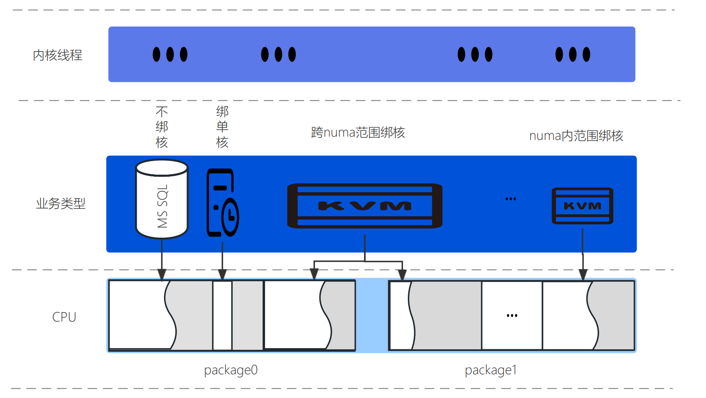
绑核线程的处理
扩缩域划分
默认以package为作为扩缩域扩缩核
绑单核的进程被唤醒时，对应核设置为活动核
跨numa范围绑核，每个numa的绑核范围作为扩缩域
多个范围绑核，绑核范围无重叠：绑定的范围分别作为扩缩域
多个范围绑核，多个绑定范围有重叠:绑定范围都不缩核
不迁移内核线程

Slide 13
scas：动态扩缩核策略
算力
HIGH
休眠更多的核
LOW
scas_active_cpus
激活更多的核
算力采样
算力累加
滤波
扩缩核
生成active cpu mask
Notes:
PELT

Slide 14
scas：动态扩缩核策略
秒级
毫秒级
微秒级
周期均衡
每个扩缩域，算力更新
负载变化缩核
扩缩核判断
扩核
周期指标统计
短期突发
选核突发
选核校验
进程冲突
进程数突发

Slide 15
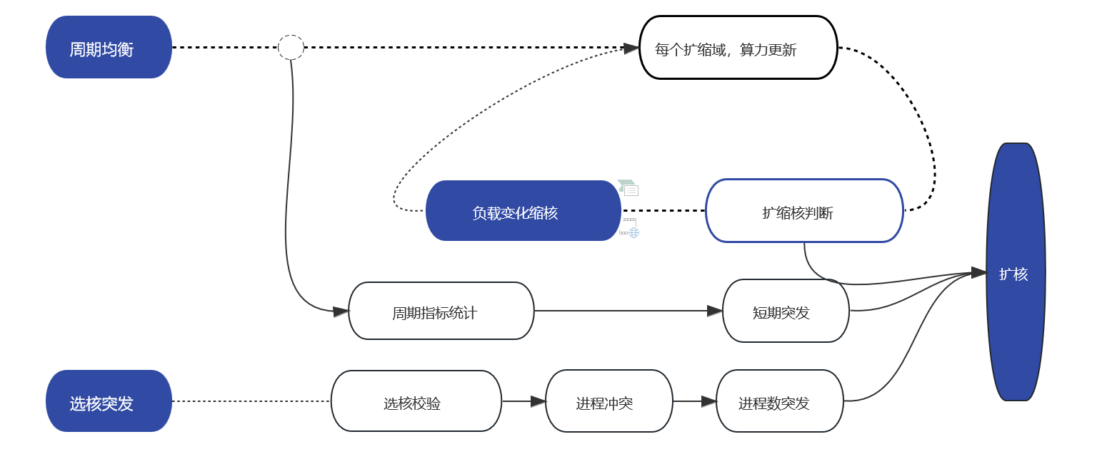
scas：动态扩缩核策略
以core为基本扩缩核单位
秒级：周期缩核
当前算力之和小于缩核阈值则进行缩核，可缩核数为：
缩核后总算力大于当前使用率
缩核后总核数保证进程突发
按比例缩核
优先缩使用率低的核
ms级：定期巡检
tick为单位时间进行算力统计，处理负载变化的扩缩核：
活动核的负载之和超过扩核阈值执行扩核
当活动核的负载之和小于缩核阈值则标记为可缩核，累计秒级缩核周期到来才执行实际缩核
tick为单位记录进程数，推到出对应的核数，缩核不应该小于该下限
统计活动集合总中断数，连续多周期递增或中断数超过阈值，执行扩核
us级别：进程冲突紧急扩核
悟能缩核后，调度器选核的结果进行额外校验
选到空闲核则正常运行
选到busy核即需要排队时重新寻找一个空闲核
重新寻找空闲核的过程遍历CPU列表统计当前nr_runing总数，超过阈值执行突发扩核
秒级
毫秒级
微秒级

Slide 16
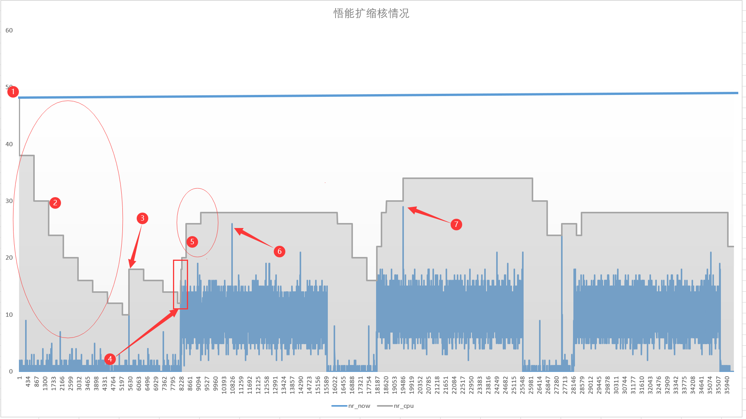
scas：动态扩缩核策略
初始所有核都是活动核，都在最高性能上运行
缩核步频，核多缩的快，核少缩的慢
波动导致的线程数突发，保证足够核运行
业务负载来到的线程突发，保证足够核运行
算力提升，逐步扩核且保证预留足够buffer
运行过程中的突发，在buffer内无需扩核
运行过程的突发，逼近buff上限，提前扩核且留有足够buff

Slide 17
uncore介绍
uncore介绍
针对Intel架构，从haswell引入独立调控
die为粒度
uncore占die面积30%+
uncore占package耗电20~70%
以0.1Ghz为调节单位
DRAM
0
1
2
3
core—scas
LLC
MC
QPI
uncore—duf
服务器将uncore频率调节到最高以保障性能，空闲机器也最高频率
直接降低uncore频率影响性能
硬件自动调节效果差
Notes:
针对Intel架构，从haswell引入独立调控
die为粒度
uncore占die面积30%+
uncore占package耗电20~70%
以0.1Ghz为调节单位
服务器将uncore频率调节到最高以保障性能，空闲机器也最高频
直接将uncore频率降低影响性能
只通过硬件调节uncore频率不适用

Slide 18
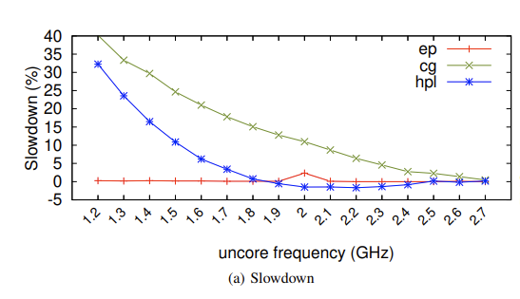
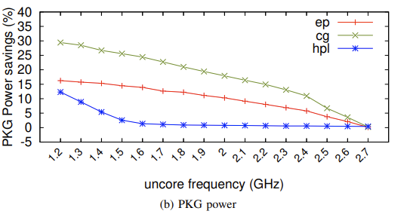
uncore影响分析
Uncore影响
降低uncore频率能节省能耗
计算高负载的应用:减少uncore不影响性能
综合计算与内存访问、缓存:在一定范围内减少uncore频率不会影响性能，uncore过低会导致性能显著下降。
内存高负载的应用:减少uncore频率会直接导致性能下降
Notes:
对于 EP，package功率随uncore频率线性下降，完成时间和 DRAM 功率保持不变。 这是因为 EP 既不大量使用 LLC，也不大量使用内存控制器。
对于 BT，package功率随uncore频率线性下降， 然而，当uncore频率比较低时（低于1.5Ghz）完成时间略有增加 频率。 这是因为降低uncore频率会导致更少的 LLC 每秒未命中数和较低的内存带宽，从而导致性能下降。
对于 MG, package功率随uncore频率线性下降。在uncore频率2.5Ghz到2.1Ghz完成时间几乎不变，在uncore频率2.1GHz以下的完成时间随uncore频率减少线性增加。 这是因为降低非核心频率会导致更慢的 LLC 和更慢的内存控制器

Slide 19
duf:动态调频率策略
内存带宽
cache 压力
2.4Ghz
…
1.0Ghz
llc-miss-rate
带宽变化
llc-ref-cnt
算力采样
算力累加
滤波
调节频率
调节反馈
Notes:
mbw-idle-thresh 设为 1G， 这时候内存压力较低，可以让10%的时候让uncore idle mbw-busy-thresh 设备 10G，可以让内存负载较高的时候(30%)让uncore busy
另外根据初步实验，设定cache相关阈值 "llc-miss-rate-thresh":"60", "llc-ref-cnt-thresh":"500000",
历史内存压力周期为1分钟， 即load-avg-period设为60

Slide 20
3
Part four
悟能:节能效果与性能验证

Slide 21
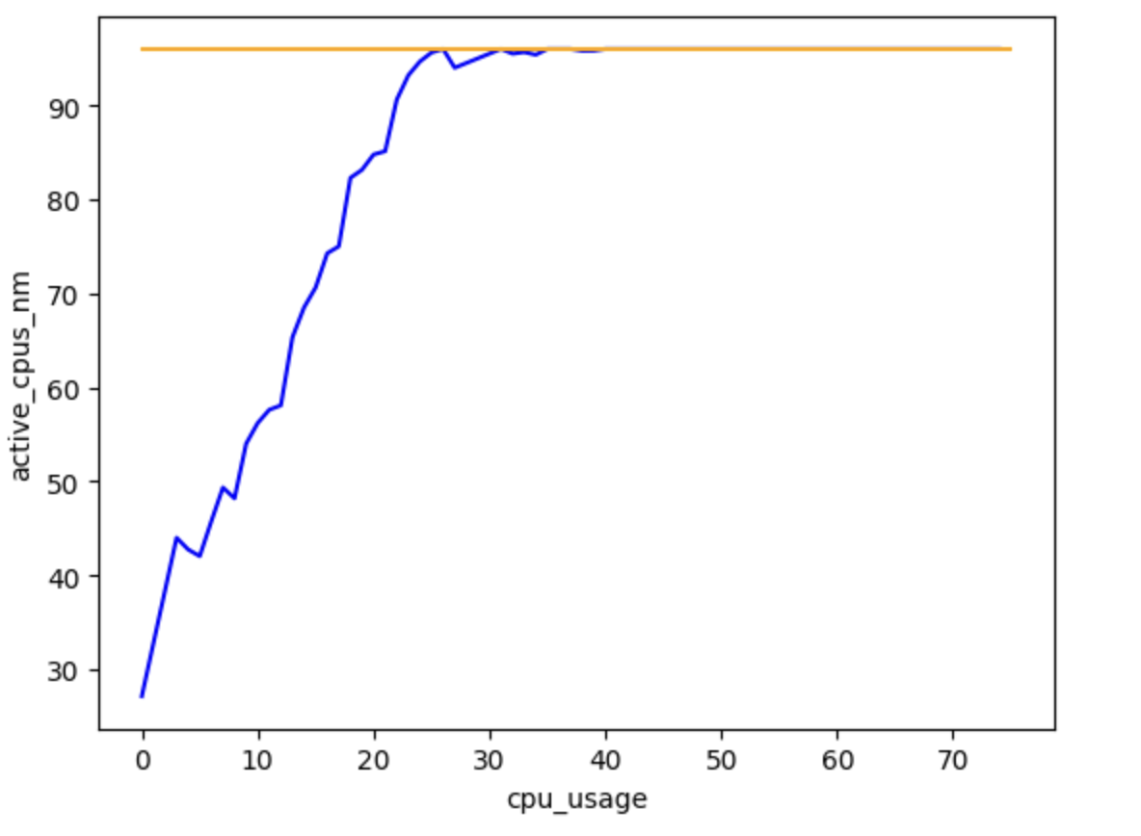
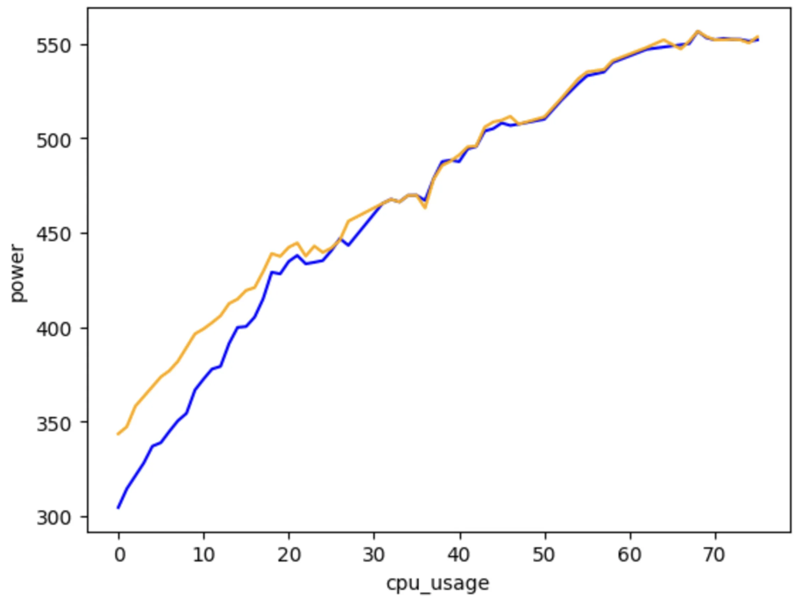
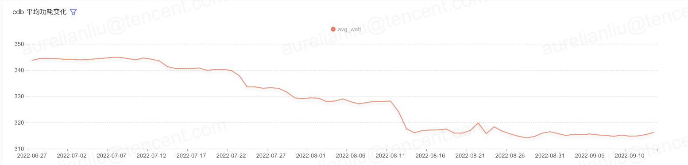

悟能：节能数据
测试机器与实际部署效果
随着cpu利用率变高active核数变多，cpu利用率超过30%的情况下，几乎打开所有的核
随着cpu利用率变高节能效果变差
cpu利用率越低，节能效果越好，在20% cpu利用率以内情况节能越明显
随着部署上量，集群平均功耗降低
Notes:
随着cpu利用率变高active核数变多，cpu利用率超过30%的情况下，几乎打开所有的核
随着cpu利用率变高节能效果变差
cpu利用率越低，节能效果越好，在20% cpu利用率以内情况节能越明显

Slide 22
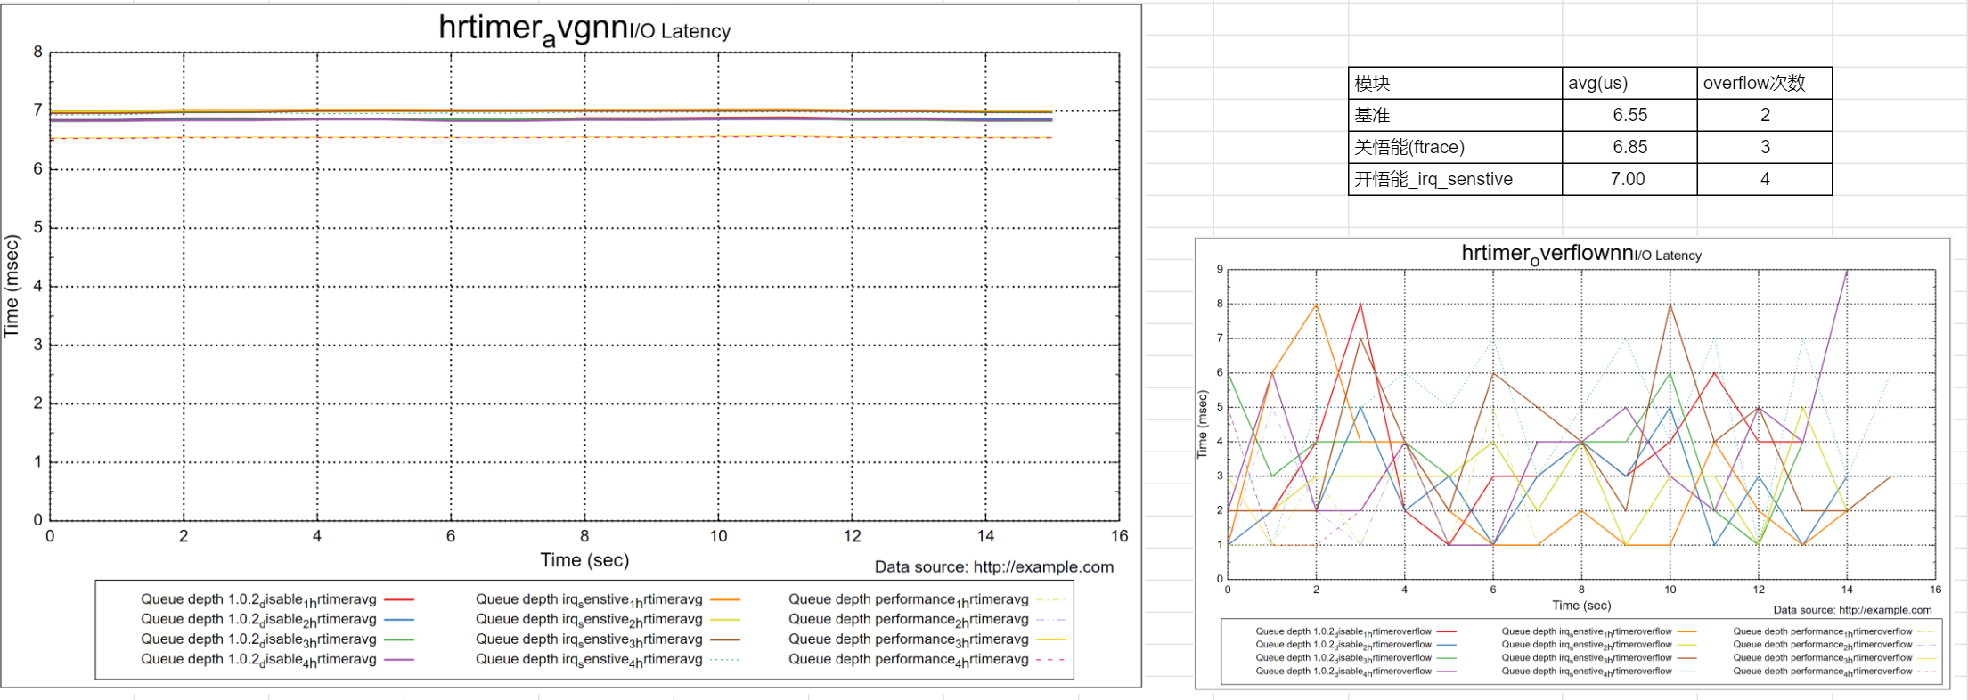
悟能：性能测试
调度时延测试
极限压力下，悟能对调度延迟增加0.15u，影响小于ftrace
悟能不会带来大延迟毛刺
主流的30+测试工具的350+测试项影响在3%以内,业务指标1%以内

Slide 23
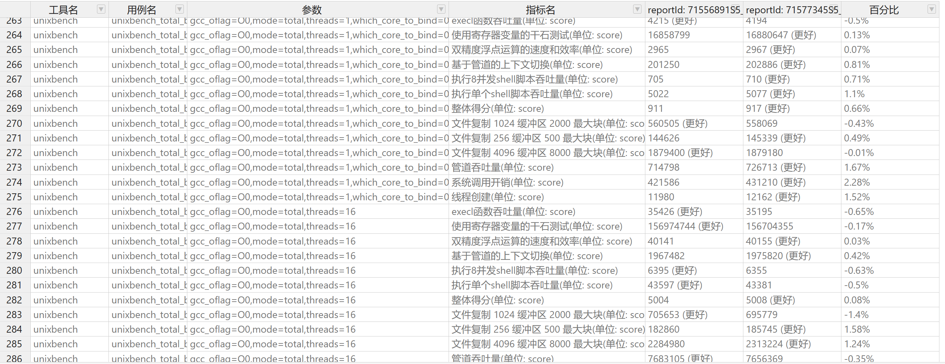
悟能：性能测试
综合性能测试
Unixbench单核跑分无影响
Unixbench多核跑分无影响
Unixbench各项case无影响
主流的30+测试工具的350+测试项影响在3%以内,业务指标1%以内

Slide 24
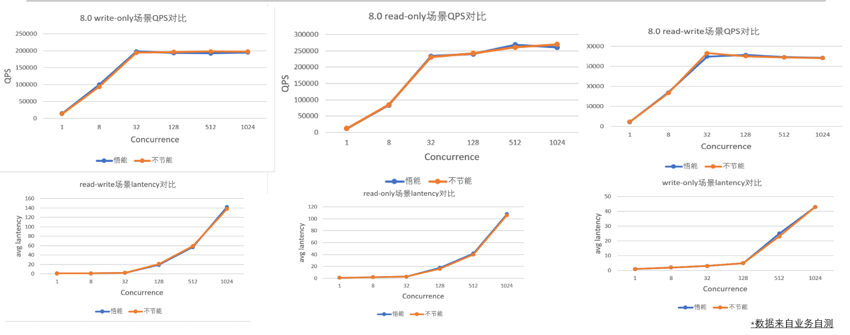
悟能：性能测试
workload性能测
Sysbench测试数据库
测试只读、只写、混合读写
测试单进程到多并发
各项指标悟能都无影响
主流的30+测试工具的350+测试项影响在3%以内,业务指标1%以内

Slide 25
谢谢！

